Slide 1


UNIVERSIDAD AUTÓNOMA DEL ESTADO DE MÉXICO
CENTRO UNIVERSITARIO UAEM AMECAMECA
HISTORIA DE VIDA
Por: M.A.O. Guadalupe Melchor Díaz
Unidad de Aprendizaje: Métodos Cualitativos de la Investigación
Programa de educación: Licenciatura en Nutrición Créditos institucionales: 03
Octubre 2015

Slide 2

GUIÓN EXPLICATIVO PARA EL EMPLEO DEL PRESENTE MATERIAL
La mayor parte de las transparencias ponen de relieve los temas principales de los contenidos en las “notas resumidas”. En tanto que las ayudas visuales sirven para ilustrar las exposiciones. Al comienzo de la sesión de trabajo, se entregara a los estudiantes los impresos de las transparencias que serán utilizadas.

Slide 3

OBJETIVOS
Conocerá el marco epistemológico de la investigación mediante historias de vida.
Identificara las características de las historias de vida.
Reconocerá las bases metodológicas de las historias de vida.
Identificara los problemas y limitaciones de las historias de vida.

Slide 4


Historias de vida

Slide 5



Historias de vida
Exposición de trayectorias y formas de pensar de una persona.

Slide 6




Historia de vida como técnica
de investigación
Herramienta principal dentro del método biográfico. A través de ella se puede reconstruir la dialéctica individuo-sociedad.
Uso descriptivo, interpretativo, reflexivo, sistemático y crítico de los diferentes documentos personales (autobiografías, memorias, material fotográfico, cartas, etc.).
Retrato completo de los hechos que secuencian la vida de las personas con el fin de obtener un perfil de la misma a lo largo del tiempo.

Slide 7
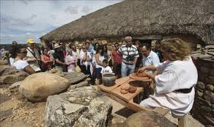

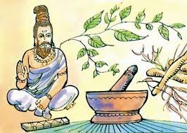
Comprender la vida de las personas y los colectivos.
Comprender las condiciones en que las personas crecieron.
Las historias de vida aplicadas en el marco de la intervención social ayudan a:

Slide 8
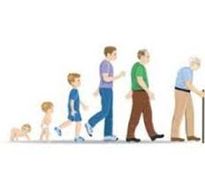

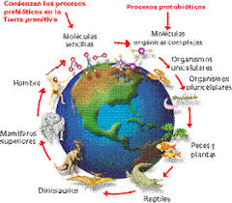
Comprender como las personas se desarrollan y toman sus decisiones.
Comprender los factores históricos y psico-sociales que influyeron en el entorno de las personas.
Las historias de vida aplicadas en el marco de la intervención social ayudan a:

Slide 9


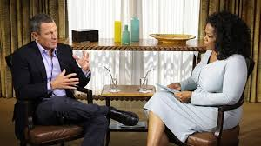
Relatos en primera persona.
Documentos externos producidos por terceros (informes médicos, informes jurídicos, tests psicológicos, testimonios de personas allegadas, fotografías, objetos personales, etc).
Las historias de vida permiten al investigador reconstruir la trayectoria vital de una persona a través de:

Slide 10

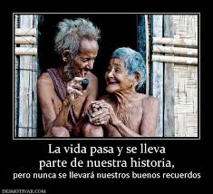

La historia de vida como método de investigación cualitativa
La metodología de historias de vida ofrece un marco interpretativo de relatos personales, dando prioridad a las explicaciones individuales de las acciones.
El método de historia de vida busca penetrar lo más posible en el conocimiento de la vida del individuo.

Slide 11

Objetivos que justifican el uso de las historia de vida como método de investigación
Captar la totalidad de una experiencia biográfica, totalidad en el tiempo y en el espacio. Considerando los eventos desde la infancia hasta el momento presente.
b) Captar la ambigüedad y el cambio.

Slide 12

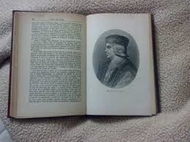
Objetivos que justifican el uso de las historia de vida como método de investigación
Captar la visión subjetiva con la que uno mismo se ve a sí y al mundo.
e) Descubrir las claves de interpretación.

Slide 13
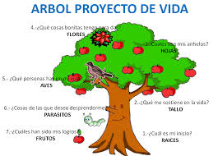
Elementos a considerar en la totalidad de una experiencia
biográfica
Las necesidades fisiológicas
La red familiar
Las relaciones de amistad
La definición personal de la situación
El cambio personal
El cambio de la sociedad ambiental
Los momentos críticos
Las fases tranquilas
La inclusión
La marginación de un individuo en su mundo social circundante

Slide 14
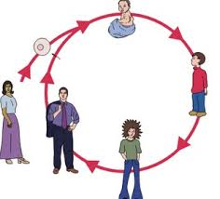
Captar la ambigüedad y el cambio, lejos de una visión estática e inmóvil de las personas y de su proceso vital lógico y racional. La historia de vida intenta descubrir:
Todos y cada uno de los cambios por los que a lo largo de su vida va pasando una persona.
Las ambigüedades.
Las faltas de lógica.
Las dudas.
Las contradicciones.
La vuelta atrás que a lo largo de ella se experimentan.

Slide 15


Captar la visión subjetiva con la que uno mismo se ve a sí y al mundo. Esta visión subjetiva revela la negociación que toda vida requiere, es decir:
Cómo interpreta su conducta y la de los demás.
Cómo atribuye méritos e impugna responsabilidades a sí mismo y a los otros.

Slide 16

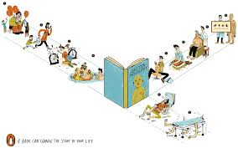
Descubrir las claves de interpretación
Consiste en encontrar el mayor número de fenómenos sociales de ámbito general e histórico que sólo encuentran explicación adecuada a través de la experiencia personal de los individuos concretos.

Slide 17


El papel del investigador en las historias de vida debe:
Dejar relatar la vida tal y como se la exponen.
Estar siempre alerta.
Aceptar la posibilidad de que el sujeto falsifique intencionalmente el relato.
Aceptar la posibilidad de que el sujeto intente dar una imagen coherente de sí mismo o socialmente aceptable.

Slide 18
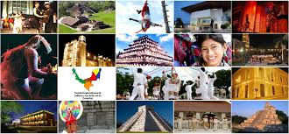

Criterios que determinan la adecuación descriptiva del investigador, al establecer su interacción con el sujeto entrevistado:
La persona historiada debe ser considerada como miembro de una cultura.
Ha de reconocerse el papel de los otros significados en la transmisión de la cultura.

Slide 19
Criterios que determinan la adecuación descriptiva del investigador, al establecer su interacción con el sujeto entrevistado:
Hay que especificar la acción social misma y las bases de la realidad social.
Reconstrucción y seguimiento del hilo conductor que relaciona, a través del tiempo unas experiencias con otras en la vida del actor.
Recreación continua y simultánea de los contextos sociales asociados con la persona y su acción social.

Slide 20

La persona historiada debe ser considerada
como miembro de una cultura
Es decir, como alguien que desde su nacimiento ha entrado a formar parte de una cultura y que el pasado, presente y futuro los capta como parte del conocimiento de sentido común a través de los esquemas interpretativos de ésta.

Slide 21
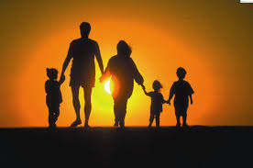

Reconocer el papel de los otros significados en la transmisión de la cultura
Es decir, destacar el papel de la familia, los padres, los líderes de opinión, más concretamente a través de la “relación nosotros” desde la que capta el mundo social y se tipifican sus contenidos.

Slide 22
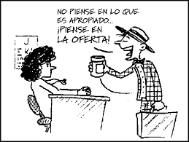
Especificar la acción social misma y las bases de la realidad social
Esto es, especificar las expectativas básicas, los postulados elementales que se dan por supuesto en la conducta, los criterios centrales con los que se define la situación y se orienta en ella el actor. Los valores centrales, los códigos de conducta, los mitos, los ritos, contada racionalmente subyacente que se les atribuye.

Slide 23

Reconstrucción y seguimiento del hilo conductor que relaciona, a través del tiempo unas experiencias con otras en la vida del actor.
Consiste en la significación de unos hechos para el comportamiento posterior y las expectativas y objetivos de futuro como hitos marcadores de la conducta a lo largo de la vida.

Slide 24

Recreación continua y simultánea de los contextos sociales asociados con la persona y su acción social
Es decir el contexto no puede disociarse de la conducta, puesto que no sólo la condiciona, sino que sirve de clave interpretativa para su comprensión.

Slide 25

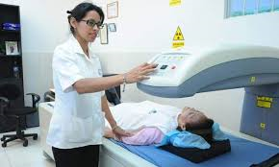
Aspectos que encierran el contenido básico de una Historia de Vida:
Las dimensiones básicas de su vida.
Los puntos de inflexión o eventos cruciales en los que el sujeto altera drásticamente sus roles habituales.
Los procesos de adaptación y desarrollo a los cambios lentos o rápidos.

Slide 26
Técnicas para contrarrestar los factores de riesgo que se pueden dar en la transmisión de la información biográfica:
La técnica de la confrontación.
La técnica de la ruptura.

Slide 27
Técnicas de registro de datos para las historias de vida
Registro básico
Registro temático
Registro logístico
Registro complementario

Slide 28

TIPOLOGÍA DE HISTORIAS DE VIDA SEGÚN AUTORES:
J.J. PUJADAS (Las clasifica según el número y forma de utilizar los relatos)
De relato único
De relatos paralelos
De relatos cruzados

Slide 29
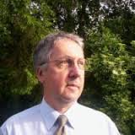
TIPOLOGÍA DE HISTORIAS DE VIDA SEGÚN AUTORES:
D. BERTAUX
Según el objeto:
Socio-estructural
Socio-simbólico
Según el número de relatos

Slide 30
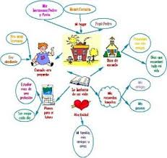
TIPOLOGÍA DE HISTORIAS DE VIDA SEGÚN AUTORES:
B. SARABIA
Historia de vida total
Historia de vida temática
Biografía preparada

Slide 31
J.J. PUJADAS
DE RELATO ÚNICO: centra su estrategia en la investigación de un caso único, que sirve como representativo o típico de la problemática o situación general que trata de abordar.
TIPOLOGÍA DE HISTORIAS DE VIDA SEGÚN AUTORES

Slide 32
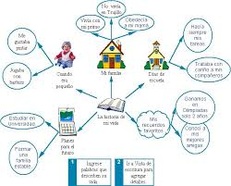
J.J. PUJADAS
DE RELATOS PARALELOS: Utiliza las autobiografías en el estudio de unidades sociales amplias. Se trata de recabar una muestra amplia y representativa de relatos biográficos, a partir de los cuales poder realizar comparaciones, entrar en detalles diferenciales según distintas variables establecer categorías o tipos de individuos según su problemática, comportamiento…, y establecer generalizaciones, cuestión más complicada en los estudios de caso único.
TIPOLOGÍA DE HISTORIAS DE VIDA SEGÚN AUTORES

Slide 33

J.J. PUJADAS
DE RELATOS CRUZADOS: Consiste en hacer converger los relatos experiencia personales hacia un punto central de interés, hacia un tema común, del que todos los sujetos han sido a la vez protagonistas y observadores externos, por ejemplo la experiencia migratoria.
TIPOLOGÍA DE HISTORIAS DE VIDA SEGÚN AUTORES

Slide 34
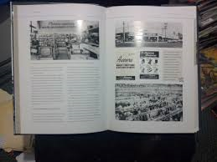
D. BERTAUX
SEGÚN EL OBJETO DE ESTUDIO: Investigadores socio-estructurales e investigaciones que se centran en los aspectos socio-simbólicos.
TIPOLOGÍA DE HISTORIAS DE VIDA SEGÚN AUTORES

Slide 35
D. BERTAUX
SEGÚN EL NÚMERO DE RELATOS: aquellos que se basan en un relato único (estudio de casos), o incluyen casos pero aislados unos de otros; y las investigaciones que recogen un elevado número de relatos de vida recogidos en un medio organizado por el mismo conjunto de relaciones socio-estructurales. Por razones de tiempo y operatividad, suelen ser menos extensos que los relatos de caso único.
TIPOLOGÍA DE HISTORIAS DE VIDA SEGÚN AUTORES

Slide 36

B. SARABIA
HISTORIAS DE VIDA TOTAL: El investigador trabaja sobre toda la vida del sujeto, desde sus primeros recuerdos hasta el momento del relato.
TIPOLOGÍA DE HISTORIAS DE VIDA SEGÚN AUTORES

Slide 37

B. SARABIA
HISTORIA DE VIDA TEMÁTICA: A partir del relato de vida de una o varias personas, el investigador rastrea acerca de un mismo objeto de estudio. Esto aporta riqueza informativa, contrastación de informaciones, posibilidad de generalización, etc.
TIPOLOGÍA DE HISTORIAS DE VIDA SEGÚN AUTORES

Slide 38

B. SARABIA
BIOGRAFÍA PREPARADA: El investigador hace una selección, recorte u ordenación temática (o de cualquier otro tipo) del relato obtenido. Pero en realidad, hay que tener en cuenta que el resultado final de una historia de vida obedece a algún tipo de elaboración o preparación de este tipo.
TIPOLOGÍA DE HISTORIAS DE VIDA SEGÚN AUTORES

Slide 39
BIBLIOGRAFÍA
Rubio, José Ma. y Varas Jesús. El análisis de la realidad en la intervención social: Métodos y técnicas de investigación., editorial CCS. Alcalá Madrid 2006.
Martínez, M. Miguel. Ciencia y arte en la metodología cualitativa., editorial trillas, México 2007.
Pérez, Serrano Gloria. Investigación Cualitativa; Retos e Interrogantes, editorial La Muralla, S.A. Madrid 2010.
Magrassi, Guillermo E. y Manuel M. Roca. La “Historia de vida”, Centro Editor de América Latina, Buenos Aires, 2008.

